Slide 1
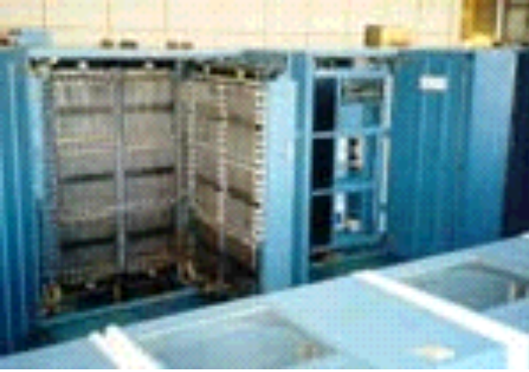
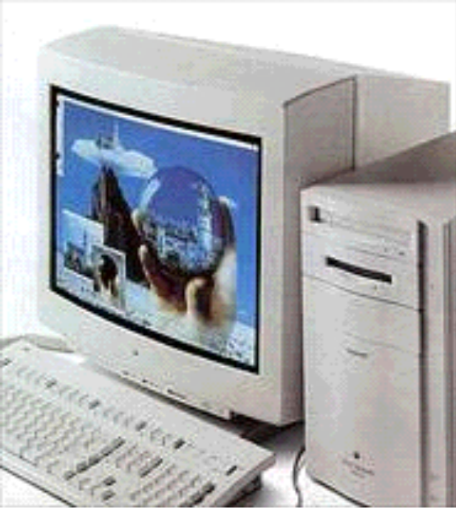
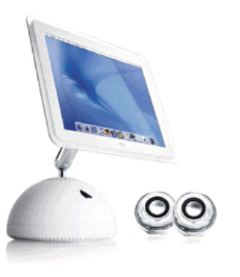
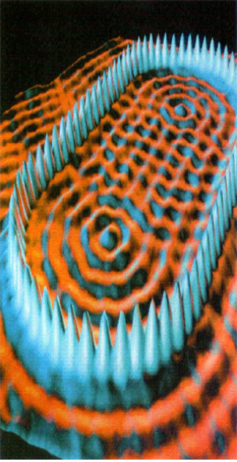
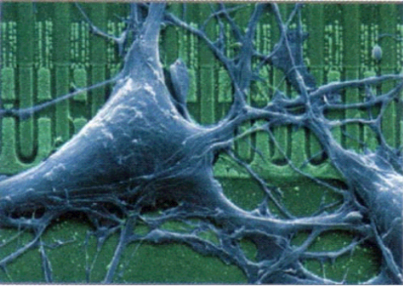
Современный компьютер
Перспективы
развития
цель реферата: сделать краткий экскурс по основным типам современных компьютеров и перспективам развития
Выполнила:
Фролова Анна
группа: п-1-1
КИТ
2023

Slide 2
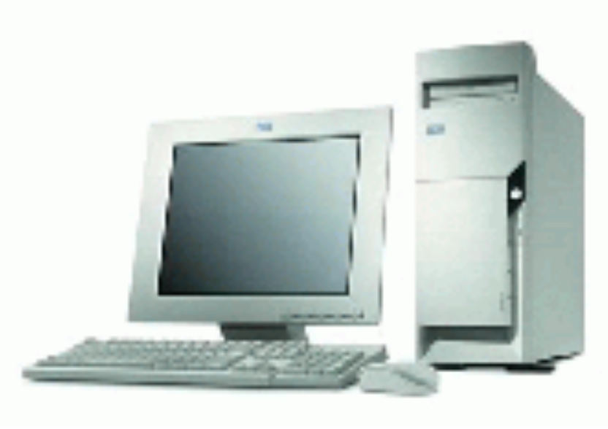
СОДЕРЖАНИЕ
Введение.
1.История компьютера
2.Основные типы современных компьютеров
2.1.Персональные компьютеры
2.1.1.Фирмы производители персональных компьютеров
2.1.2.Процессоры современных компьютеров.
2.1.3.Структура персонального компьютера
2.2.Классы мобильных компьютеров
2.3.X-терминалы
2.4.Серверы
2.5.Мейнфреймы
2.6.Общие требования, предъявляемые к современным компьютерам
2.6.1.Отношение стоимость/производительность
2.6.2.Надежность и отказоустойчивость
2.6.3.Масштабируемость
3.Перспективы развития компьютеров.
3.1.Оптические компьютеры
3.2.Квантовый компьютер
3.3.Нейрокомпьютер
Заключение
Список использованной литературы.

Slide 3
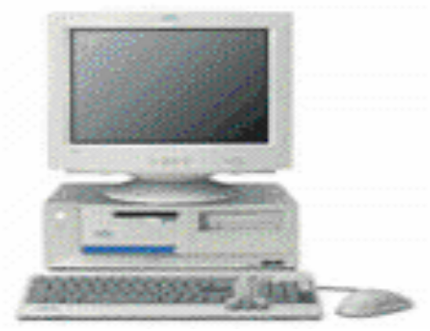
Введение
В настоящее время индустрия производства компьютеров и программного обеспечения является одной из наиболее важных сфер экономики развитых и развивающихся стран. Причины стремительного роста индустрии персональных компьютеров:
  · невысокая стоимость;
  · сравнительная выгодность для многих деловых применений;
  · простота использования;
  · возможность индивидуального взаимодействия с компьютеров без посредников и ограничений;
  · высокие возможности по переработке, хранению и выдаче информации;
  · высокая надежность, простота ремонта и эксплуатации;
  · возможность расширения и адаптации к особенностям применения компьютеров;
  · наличие программного обеспечения, охватывающего практически все сферы человеческой деятельности, а также мощных систем для разработки нового программного обеспечения.
Мощность компьютеров постоянно увеличивается, а область их применения постоянно расширяется. Компьютеры могут объединяться в сети, что позволяет миллионам людей легко обмениваться информацией с компьютерами, находящимися в любой точке земного шара.
Но настанет предел развития существующего типа компьютеров и будут необходимы принципиально новые схемы построения, и разработки в этом направлении ведутся уже сегодня.

Slide 4
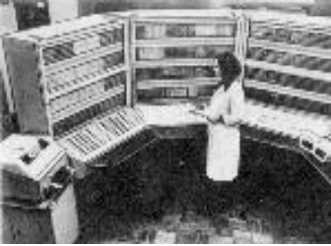
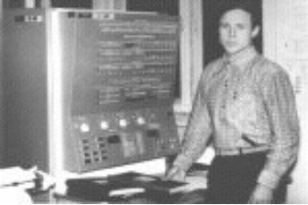
1.История компьютеров
В древности появилось простейшее счётное устройство-абак.
В 17 веке изобретена логарифмическая линейка
В 1642 году Блез Паскаль сконструировал восьми зарядный суммирующий механизм. Два столетия спустя в 1820 француз Шарль де Кольмар создал арифмометр
Все основные идеи, которые лежат в основе работы компьютеров, были изложены ещё в 1833 английским математиком Чарльзом Бэббиджом.
Бэббидж пришел к выводу – вычислительная машина должна иметь:
устройство для хранения чисел, а также указаний (команд) машине;
в машине должен быть специальный вычислительный блок – процессор;
для ввода и вывода данных Бэббидж предлагал использовать перфокарты-листы из плотной бумаги с информацией, наносимой с помощью отверстий;
В 1888 американский инженер Герман Холлерит сконструировал первую электромеханическую счётную машину
В феврале 1944 на одном из предприятий Ай-Би-Эм в сотрудничестве с учёными Гарвардского университета по заказу ВМС США была создана машина «Марк-1». (первое поколение)
В 1946 была построена первая электронная вычислительная машина ENIAC
В 50-х годах появление транзисторов, и компьютеров второго поколения
В 1959 были изобретены интегральные микросхемы (чипы),в которых все электронные компоненты вместе с проводниками помещались внутри кремниевой пластинки. (третье поколение)
В 1970 компании INTEL создала первый микропроцессор, разместив несколько интегральных микросхем на одном кремниевом кристалле. (четвёртое поколение)

Slide 5
2.Основные типы современных компьютеров.
Персональные компьютеры.
Мобильные компьютер
X-терминалы
Серверы
Мейнфреймы

Slide 6


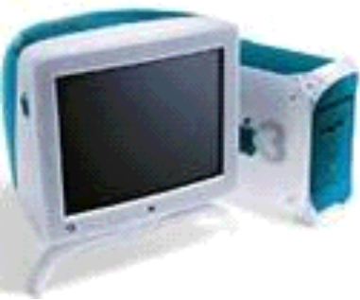
2.1.Персональные компьютеры.
Фирмы производители персональных компьютеров.
основана в 1911 г.
основана в 1977 г.
Компьютеры IBM
Основаны в основном на процессорах INTEL
Macintosh
дата создания 24 января 1984

Slide 7

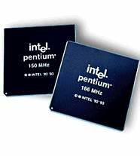
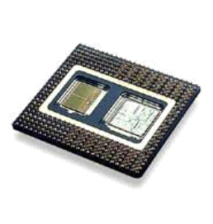
Фирмы производители процессоров персональных компьютеров.
AMD
основана в июне 1968 г.
в июне 2000 представлен процессор AMD К7 Athlon выпускается с тактовыми частотами от 650 МГц до 1 ГГц и выше.
Процессор AMD Duron с тактовыми частотами 750, 700, 650 и 600 МГц.
1982 создан процессор 268
1993 Intel представила процессор Pentium
1997 Intel представила процессор Pentium II
1998 представлен Celeron
Pentium II Xeon для серверов
Pentium III
Pentium IV
основана в 1969
Процессоры AMD седьмого поколения весьма чувствительны к перегреву и требуют качественного охлаждения.

Slide 8
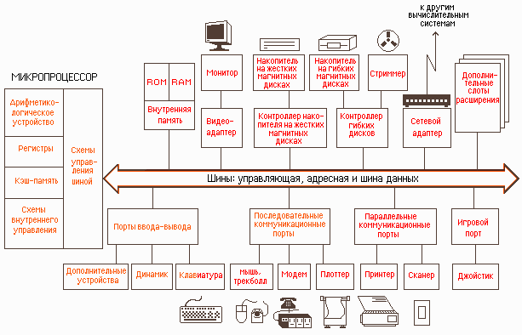
2.1.2.Структура персонального компьютера
Примечание. Здесь и далее организация ПК рассматривается применительно к самым распространенным в настоящее время IBM PC-подобным компьютерам.

Slide 9
2.2.Классы мобильных компьютеров
Ноутбуки
Карманные Персональные Компьютеры (PDA)
Основные преимущества ноутбуков по сравнению с обычными PC
практически полное отсутствие проводов;
минимальное место на рабочем столе;
абсолютная бесшумность работы;
свобода выбора места работы: будь то обычный стол, диван или журнальный столик;
удобство в управлении: все кнопки и регуляторы всегда под рукой;
нет вредного излучения от монитора
КПК делятся на два класса HPC (Handheld Personal Computer) и PPC (Pocket Personal Computer)
Ручные ПК бывают клавиатурные и безклавиатурные.
Саб-ноутбуки
Саб-ноутбуки (дословно с англ. - "под-ноутбуки", "ноутбуки, стоящие на ступень ниже") - это устройства, не отличающиеся от своих родственников по возможностям, но опять-таки отличающиеся по размерам и весу. Они часто напоминают своими размерами крупную барсетку, а их вес обычно не превышает 2 килограмма.

Slide 10
2.3.X-терминалы
X-терминалы представляют собой комбинацию бездисковых рабочих станций и стандартных ASCII- терминалов. Бездисковые рабочие станции часто применялись в качестве дорогих дисплеев и в этом случае не полностью использовали локальную вычислительную мощь.
Типовой X-терминал включает следующие элементы:
• Экран высокого разрешения - обычно размером от 14 до 21 дюйма по диагонали;
• Микропроцессор на базе Motorola 68xxx или RISC-процессор типа Intel i960, MIPS R3000 или AMD29000;
• Отдельный графический сопроцессор в дополнение к основному процессору, поддерживающий двухпроцессорную архитектуру, которая обеспечивает более быстрое рисование на экране и прокручивание экрана;
• Базовые системные программы, на которых работает система X-Windows и выполняются сетевые протоколы;
• Программное обеспечение сервера X11;
• Переменный объем локальной памяти для дисплея, сетевого интерфейса, поддерживающего TCP/IP и другие сетевые протоколы.
•Порты для подключения клавиатуры и мыши.

Slide 11
2.4.Серверы
Существует несколько типов серверов, ориентированных на разные применения:
файл-сервер,
сервер базы данных,
принт-сервер,
вычислительный сервер,
сервер приложений.
Таким образом, тип сервера определяется видом ресурса, которым он владеет (файловая система, база данных, принтеры, процессоры или прикладные пакеты программ).
Современные суперсерверы характеризуются:
наличием двух или более центральных процессоров;
многоуровневой шинной архитектурой, в которой запатентованная высокоскоростная системная шина связывает между собой несколько процессоров и оперативную память, а также множество стандартных шин ввода/вывода, размещенных в том же корпусе;
поддержкой технологии дисковых массивов RAID;
поддержкой режима симметричной многопроцессорной обработки, которая позволяет распределять задания по нескольким центральным процессорам или режима асимметричной многопроцессорной обработки, которая допускает выделение процессоров для выполнения конкретных задач.

Slide 12
2.5.Мейнфреймы
Мейнфрейм - это синоним понятия "большая универсальная ЭВМ". Мейнфреймы и до сегодняшнего дня остаются наиболее мощными (не считая суперкомпьютеров) вычислительными системами общего назначения, обеспечивающими непрерывный круглосуточный режим эксплуатации. Они могут включать один или несколько процессоров, каждый из которых, в свою очередь, может оснащаться векторными сопроцессорами (ускорителями операций с суперкомпьютерной производительностью).
Главным недостатком мейнфреймов в настоящее время остается относительно низкое соотношение производительность/стоимость. Однако фирмами-поставщиками мейнфреймов предпринимаются значительные усилия по улучшению этого показателя.
Производители: компьютерные компании IBM, Amdahl, ICL, Siemens Nixdorf

Slide 13
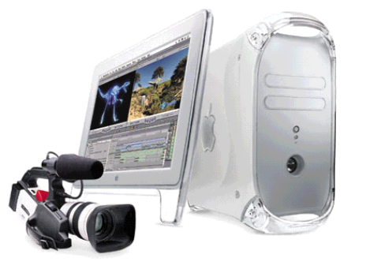
2.6.Общие требования, предъявляемые к современным компьютерам
Отношение стоимость/производительность
Надежность и отказоустойчивость
Масштабируемость
Масштабируемость представляет собой возможность наращивания числа и мощности процессоров, объемов оперативной и внешней памяти и других ресурсов вычислительной системы.
Разработчики находят баланс между стоимостными параметрами и производительностью
Для сравнения различных компьютеров между собой обычно используются стандартные методики измерения производительности.
Повышение надежности основано на принципе предотвращения неисправностей путем снижения интенсивности отказов и сбоев за счет применения электронных схем и компонентов с высокой и сверхвысокой степенью интеграции, снижения уровня помех, облегченных режимов работы схем, обеспечение тепловых режимов их работы, а также за счет совершенствования методов сборки аппаратуры.
Отказоустойчивость - это такое свойство вычислительной системы, которое обеспечивает ей, как логической машине, возможность продолжения действий, заданных программой, после возникновения неисправностей. Введение отказоустойчивости требует избыточного аппаратного и программного обеспечения.

Slide 14
3.Перспективы развития компьютеров.
Оптические компьютеры
Нейрокомпьютер
Квантовый компьютер

Slide 15
3.1.Оптические компьютеры
В основе работы различных компонентов оптического компьютера (трансфазаторы-оптические транзисторы, триггеры, ячейки памяти, носители информации) лежит явление оптической бистабильности.
Оптическая бистабильность - это одно из проявлений взаимодействия света с веществом в нелинейных системах с обратной связью, при котором определенной интенсивности и поляризации падающего на вещество излучения соответствуют два (аналог 0 и 1 в полупроводниковых системах) возможных стационарных состояния световой волны, прошедшей через вещество, отличающихся амплитудой и (или) параметрами поляризации.
применение оптического излучения в качестве носителя информации имеет ряд потенциальных преимуществ по сравнению с электрическими сигналами, а именно:
световые потоки, в отличие от электрических, могут пересекаться друг с другом;
световые потоки могут быть локализованы в поперечном направлении до нанометровых размеров и передаваться по свободному пространству;
скорость распространения светового сигнала выше скорости электрического;
взаимодействие световых потоков с нелинейными средами распределено по всей среде, что дает новые степени свободы (по сравнению с электронными системами) в организации связи и создании параллельных архитектур.
Весь набор полностью оптических логических устройств для синтеза более сложных блоков оптических компьютеров реализуется на основе пассивных нелинейных резонаторов-интерферометров.
создание большего количества параллельных архитектур, по сравнению с полупроводниковыми компьютерами, является основным достоинством оптических компьютеров, оно позволяет преодолеть ограничения по быстродействию и параллельной обработке информации, свойственные современным ЭВМ.

Slide 16
3.2.Квантовый компьютер
Новая технология открывает такие перспективы, от которых просто захватывает дух: для нового компьютера будет достаточно всего 50 атомов, и он будет мощнее всех нынешних компьютеров нашей планеты.
Отдельный атом ведет себя внешне вполне пристойно. Например, при соответствующем возбуждении он переходит на более высокий энергетический уровень. Если новое его состояние считать за 1, а состояние низкого энергетического уровня за 0, мы получим атомарный эквивалент минимальной единицы информации обычного компьютера. Однако не все так просто: если бит означает строго определенное значение (или 1, или 0), то атом создает так называемый «квантовый бит» (или q-бит). Свое состояние q-бит выдает лишь в том случае, если его спрашивают извне.
Чтобы попытаться реализовать идею квантового компьютера хотя бы в масштабах лаборатории, атомы магния помещаются в вакуумный цилиндр и затем подвергаются ионизации с помощью лазерной пушки. При этом мощный световой луч выбивает электрон из электронной оболочки атома, а получивший вследствие этого положительный заряд атом (ион) улавливается с помощью ионной ловушки. Такая ловушка состоит из трубок, согнутых в кольцо, которые снабжены мощными электромагнитами.
Но сами по себе соединенные атомы — это еще не квантовый компьютер. Ведь без ввода и вывода информации ничего не будет. Для этих целей используют все тот же лазер. Благодаря использованию лазера определенной энергии «отловленные» ионы возбуждаются поодиночке и так же целенаправленно возвращаются на более низкий энергический уровень. Таким образом, программы для квантового компьютера реализуются не в машинном языке, как в обычном ПК, а в импульсах лазерного излучения.

Slide 17
3.2.Квантовый компьютер
Для того чтобы практически реализовать квантовый компьютер, существуют несколько важных правил, которые в 1996 г. привел Дивиченцо (D.P. Divincenzo). Без их выполнения не может быть построена ни одна квантовая система.
1. Точно известное число частиц системы.
2. Возможность приведения системы в точно известное начальное состояние.
3. Высокая степень изоляции от внешней среды.
4. Умение менять состояние системы согласно заданной последовательности элементарных преобразований.

Slide 18
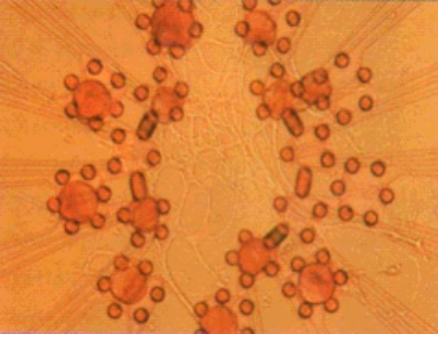
3.3.Нейрокомпьютер
Компьютеры не умеют думать, как живые существа, и в этом безнадёжно проигрывают мозгу.
физики всерьез задумались над тем, как соединить компьютер в единую сеть с нейронами головного мозга животных.
Работать эта система должна примерно так: серое вещество мозга животного получает задачу, решает ее, а компьютер представляет полученный результат в «удобочитаемом» виде.
Передача электрических импульсов в кремнии осуществляется с помощью электронов, а в нейронах же существует ионная проводимость. Таким образом, эти две системы в принципе несовместимы. При непосредственном контакте электроны повреждают клетки, а ионы вызывают коррозию чипа
Предпосылкой успешной работы всей системы является обмен электрическими, сигналами между клетками и микросхемами. Коммуникация между электронной и биологической системами должна протекать без всяких проблем.
Поэтому прямой контакт между нейроном и кремнием недопустим. Он предотвращается тонкой пленкой из оксида кремния. Информация передается не прямым обменом зарядами, а через электрическое поле между двумя «устройствами».

Slide 19
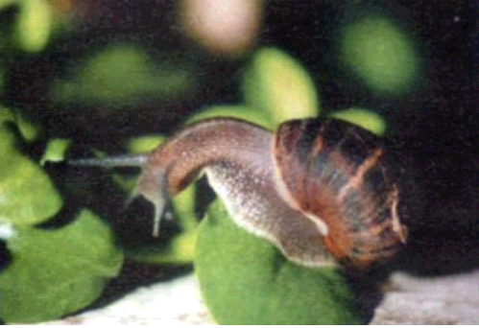
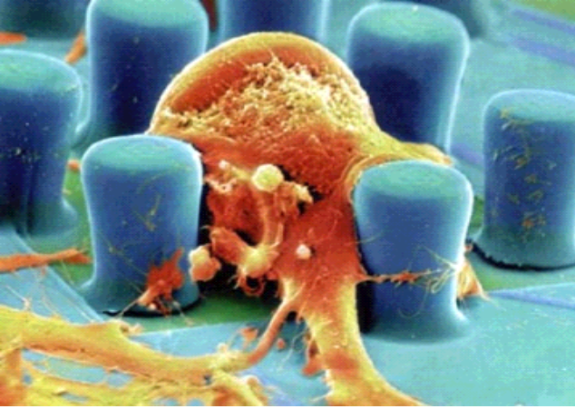
3.3.Нейрокомпьютер
Фундаментальным можно считать опыт с двумя нейронами, сросшимися на чипе. Одна из клеток искусственно возбуждалась, получая от чипа электрический импульс, а затем передавала через синапс этот импульс другой клетке. Возбуждение второго нейрона регистрировалось опять с помощью чипа. Этот опыт демонстрирует возможность создания нейронных сетей с использованием нервных клеток и микросхем.
Нейроны улитки служат рабочим материалом для создания нейрочипа
Срок жизни нейрочипа определяется в большинстве случаев работоспособностью его электронной системы. Нейроны, в свою очередь, могут оставаться работоспособными сколь угодно долго, но они в процессе своего роста попросту могут разрушить чип. Примерно так корни растущего дерева взламывают асфальтовое покрытие.
Структуры, имеющие свойства мозга и нервной системы, имеют ряд особенностей, которые сильно помогают при решении сложных задач:
Параллельность обработки информации.
Способность к обучению.
Способность к автоматической классификации.
Высокая надежность.
Ассоциативность.
Нейрокомпьютеры - это совершенно новый тип вычислительной техники, которые строится на базе нейрочипов, и они функционально ориентированы на конкретный алгоритм, на решение конкретной задачи.

Slide 20
Заключение
Так на какой же основе будет построена вычислительная система будущего?
В данной работе рассматривались
основные типы современных компьютеров, а также фирмы производители;
квантовые компьютеры, которые построены на основе явлений, возникающих в квантовой физике и дающих мощный вычислительный агрегат при решении задач сложных вычислений;
нейрокомпьютеры и оптические компьютеры, которые построены на различной теоретической базе, но схожи в том, что и те и другие занимаются обработкой информации.
Для того чтобы создать мощную систему обработки информации, пришлось разработать гибридную систему, т. е. имеющую свойства как оптических, так и нейронных компьютеров. Можно предположить, что объединение квантовых и нейроно-оптических компьютеров даст миру самую мощную гибридную вычислительную систему. Такую систему от обычной будут отличать огромная производительность (за счет параллелизма) и возможность эффективной обработки и управления сенсорной информацией. Но это лишь предположение, которое никакими фактическими доказательствами в настоящее время не подкреплено.
Но технология создания вычислительных систем не стоит на месте, и в ближайшем будущем на рынке возможно появление новых вычислительных систем.

Slide 21
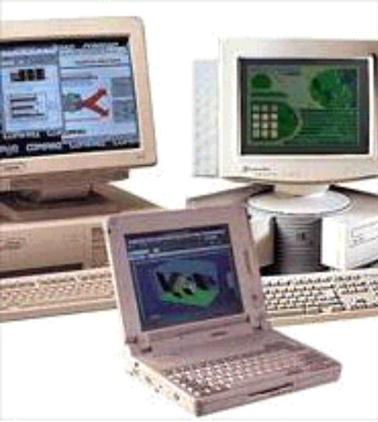
Список использованной литературы.
Фигурнов В.Э.«IBM PC для пользователя» М Инфра-М 1998г.
Глазер В. «Световодная техника» М. Энегроатомиздат 1995г.
Журналы:
CHIP 08/2002;
CHIP 11/2002;
Компьютеры & Программы №15 2002;
Интернет:
www.softbox.ru
www.citforum.ru
www.ixbt.ru
www.oldpc.boom.ru
Энциклопедия Кирилла и Мефодия – Информатика.
Спасибо за просмотр данной презентации

